Slide 1
TIẾNG VIỆT 1
Tập 2
Tuần 21
Bài 108: êu – iu (Tiết 2)

Slide 2
Bài 108: êu – iu

Slide 3




TẬP ĐỌC

Slide 4
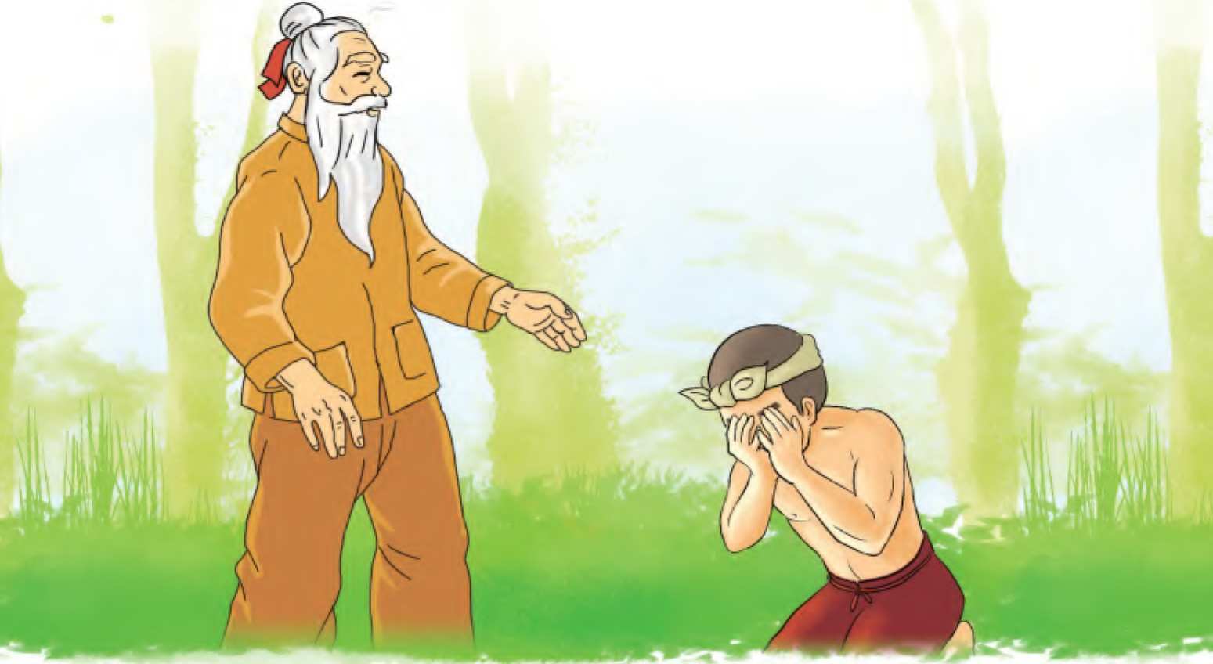

Slide 5
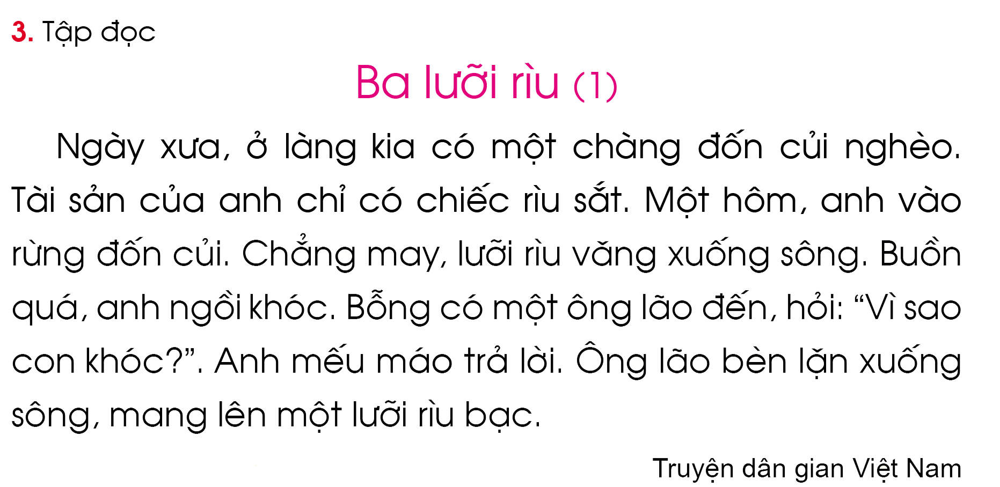

Slide 6




Chia câu
Ba lưỡi rìu (1)
1
2
3
4
5
6
7
8
9

Slide 7

Luyện đọc từ ngữ
đốn củi
nghèo
rìu sắt
lưỡi rìu
văng
khóc
ông lão
mếu máo
lặn xuống

Slide 9
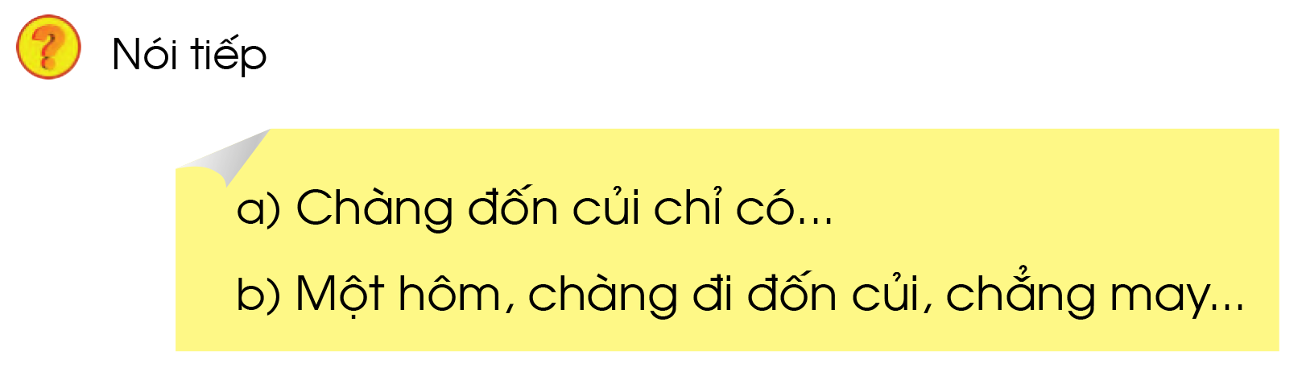

Slide 10
DẶN DÒ

Slide 11


ao
1
Luyện viết
ngôi sao
1
eo
Đọc lại bài 106
1
con mèo
1

